Slide 1
Учим безопасности безопасно. План действий, чтобы помочь ребенку освоить правила безопасного поведения и не запугать
Подготовила педагог-психолог
МДОУ ЦРР – детский сад «Сказка» п. Ивня
Бурлуцкая Е. Ф.

Slide 2
ПЛАН ДЕЙСТВИЙ, ЧТОБЫ ПОМОЧЬ РЕБЕНКУ ОСВОИТЬ ПРАВИЛА БЕЗОПАСНОГО ПОВЕДЕНИЯ, НО НЕ ЗАПУГАТЬ
Учите ребенка отличать опасные ситуации от безопасных, а если вы тревожны, учите этому и себя. Подумайте, каковы ваши запреты и границы безопасности – не мешают ли они ребенку исследовать мир и получать впечатления? Можно ли ему бегать на прогулке, трогать растения, залезать на горку и т. д.? Если запретов слишком много, ребенок может игнорировать их без разбора.
НАЧНИТЕ С СЕБЯ

Slide 3
Найдите в интернете или книгах картинки, на которых дети нарушают правила безопасности. Рассматривайте и обсуждайте их с ребенком.
ИЛЛЮСТРИРУЙТЕ
Вдохновляйте ребенка связывать соблюдение правил с взрослением. Говорите: «Ты уже знаешь, что…», «Ты уже научился…». Придумывайте истории про малыша, который не соблюдает правила безопасности, потому что не понимает их. Спрашивайте ребенка, как стоило бы поступить малышу.
ГОВОРИТЕ О «ВЗРОСЛОМ» ПОВЕДЕНИИ

Slide 4
ОПИШИТЕ ПРОГРЕСС
Описывайте прогресс в действиях ребенка, которые обеспечивают его безопасность. Например, скажите: «Я обратила внимание, ты научился смотреть, не едет ли машина».
Произносите правила или предостережения кратко и без угроз. Говорите: «Скользко!» вместо «Не упади!», «Машина!» вместо «Куда ты под машину, собьет!».
Делитесь информацией с ребенком. Например, объясните: «Водитель тут может не видеть ребенка», «Удар током смертелен для человека», «Прыгать с такой высоты опасно».
НЕ УГРОЖАЙТЕ
ДАВАЙТЕ ИНФОРМАЦИЮ

Slide 5
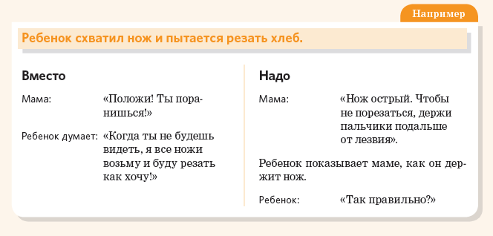
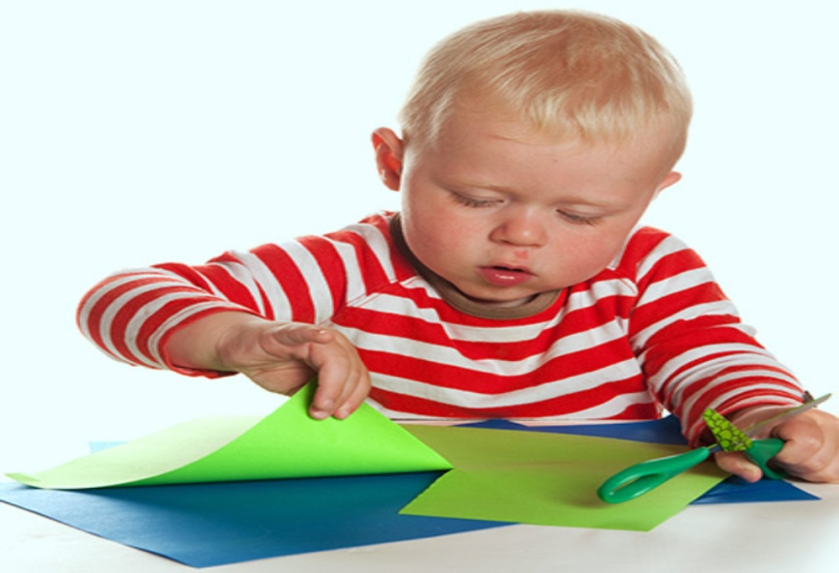

Slide 6
ПРИЗНАЙТЕ ЧУВСТВО РЕБЕНКА
Когда ребенок сопротивляется правилам, озвучьте, что он чувствует. Например, скажите: «Понимаю, тебе хочется бежать со всех ног», «Тебе скучно идти за руку».
Скажите ребенку, что вы чувствуете. Например: «Я очень боюсь, когда ты так близко от плиты», «Я не могу допустить, чтобы ты бежал туда, где так много машин».
Обратитесь за идеями к ребенку: «Что нам придумать, чтобы ты аккуратно переходил дорогу?». Серьезно выслушайте и повторите его идею вслух.
ОПИШИТЕ СВОИ ЧУВСТВА
СПРОСИТЕ РЕБЕНКА

Slide 7
ДЕЙСТВУЙТЕ, НО НЕ ОСКОРБЛЯЙТЕ
Не кричите на ребенка, если он не слушается, а примите меры. Например, возьмите за руку, посадите в тележку и т. п.
Переведите ситуацию в игру. Например, играйте в «замороженные ножки»: по этой команде учите ребенка замереть на месте.
Подкрепляйте свои слова действиями. Сами не ходите на красный свет, даже если очень спешите. Будьте аккуратны с электроприборами. Не разрешайте незнакомым людям, даже соседям, разговаривать с ребенком. Произнесите: «Я учу моего ребенка не вступать в разговоры с незнакомцами».
ЕСЛИ МОЖЕТЕ, ИГРАЙТЕ
ПОКАЖИТЕ РЕБЕНКУ ПРИМЕР

Slide 8
